Slide 1
Разработка ГИС-программы «People count» для вычисления фактического количества проживающих в жилых домах
Никифоров Арсен
Разработчик команды Algokfen
ИМИ СВФУ гр.ФИИТ-21

Slide 2
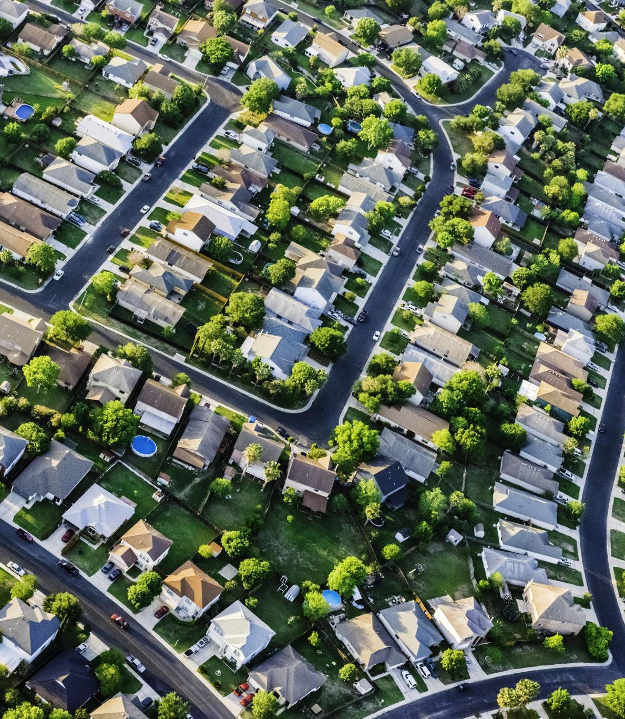
Описание проблемы
Надо помочь управляющей компании сайсарского округа вычислить фактическое количество проживающих в жилых домах сайсарского полигона, тем самым выявив потенциальную выгоду, которую можно было бы получить. Например, это необходимо для распределения ресурсов по районам, так как на полупустые дома нет смысла тратить много ресурсов, а соответственно денег.

Slide 3
Описание программы
Программа содержит карту, которая отображает жилые дома в сайсарском полигоне и количество фактически проживающих в них людей.
Вычисление фактического количества жителей производится путем деления общего количества потребленных ресурсов по электричеству и воде из датчиков на среднее количество потребляемых ресурсов на человека. Так получаются приблизительные данные по количеству людей, проживающих в квартире.
Программа также имеет функцию вычисления и просмотра данных по потенциальной выгоде, которую может получить управляющая компания, если бы знала фактические данные по числу жителей в домах.

Slide 4
Возможности программы
Вычисление выгоды для УК
Вычисление фактического количества людей по показаниям счетчиков воды и электричества
Просмотр карты
Отображение фактического числа людей по жилым домам на карте
Просмотр и редактирование таблиц
Экспорт таблиц в Excel

Slide 5
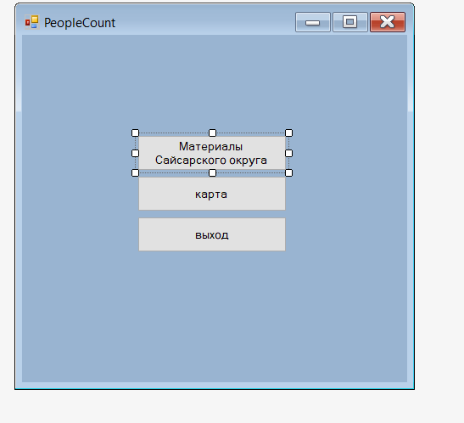
Черновой вариант программы. Прототип

Slide 6
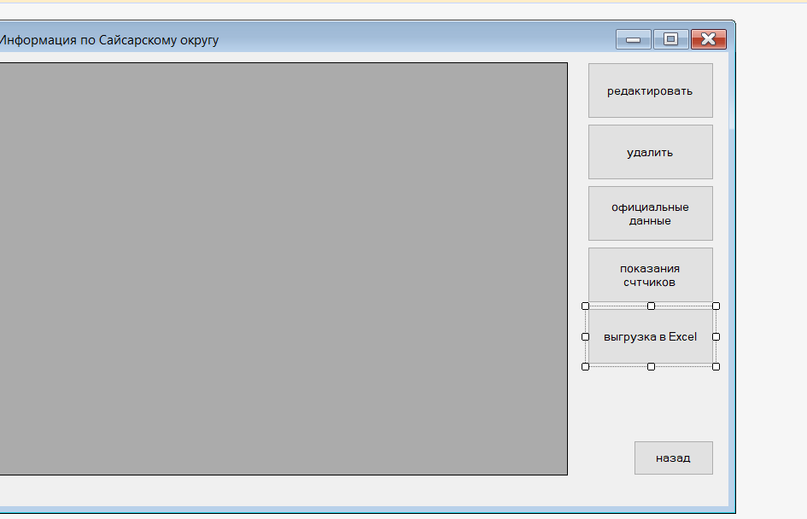
таблицы

Slide 7
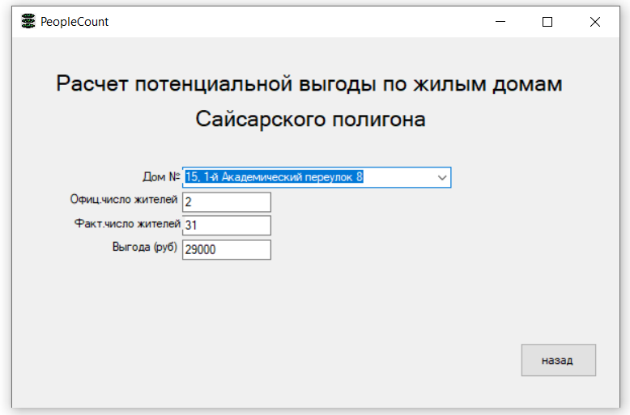
Вычисление выгоды

Slide 8
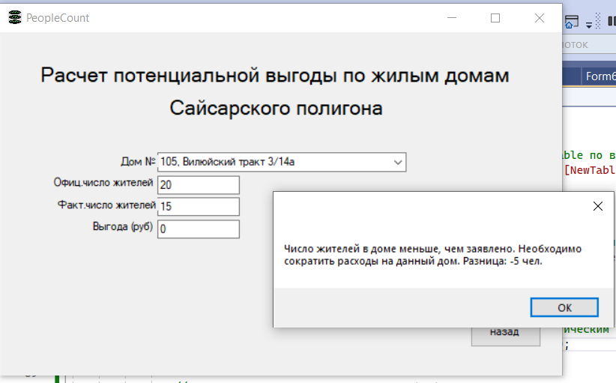
Случаи отрицательных показателей
В случае, если в доме официально заявлено 20 прописанных людей, а по факту там живет 15 человек, то выгоду УК получить не может, но может учесть этот случай для сокращения расходов на данный жилой дом

Slide 9

Вычисление выгоды
Стоимость содержания одного человека управляющей компанией может варьироваться в зависимости от многих факторов, таких как регион, количество жильцов, площадь жилья и т.д. В среднем, стоимость содержания одного человека управляющей компанией составляет от 500 до 1500 рублей в месяц¹²³. Однако, эта цифра может быть выше или ниже в зависимости от конкретной ситуации.
¹: mirkvartir.ru ²: garant.ru ³: grnt.ru
Т.е. в среднем берем 1000 рублей на содержание одного человека управляющей компанией. Рассмотрим пример для вычисления потенциальной выгоды управляющей компании в случае, если заявлено 10 жителей, а на самом деле живет 29 человек.

Slide 10
Пример вычислений выгоды
Предположим, что за содержание одного человека в месяц управляющая компания получает 1000 рублей. Если управляющая компания знает, что в доме живет на 19 человек больше, чем заявлено, то она может потенциально получить дополнительную выгоду в размере 19 * 1000 = 19000 рублей в месяц или 228000 рублей в год.
Однако, следует учитывать, что для выявления фактического числа жителей, управляющей компании может потребоваться дополнительные затраты на установку датчиков, проведение инвентаризации жилых помещений, а также на разработку и внедрение новой системы учета жителей.
Тогда в реализации программы мы берем разницу между фактическим и реальным количеством людей, и умножаем на 1000. Если число отрицательное, значит компания несет убытки, обслуживая людей, которые отсутствуют по месту прописки, а соответственно может сократить расходы на данное помещение.

Slide 11
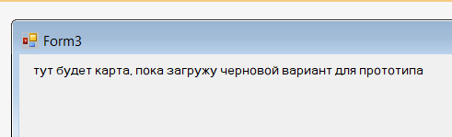
карта
Загрузка карты будет по ссылке.

Slide 12
Сайт
Сайт будет выполнен на конструкторе, и отображать только основную информацию.
Не будет возможности редактирования.
Возможность просмотра карты.

Slide 13
Мобильное приложение
Мобильное приложение будет на Android Studio, и отображать только основную информацию.
Не будет возможности редактирования.
Возможность просмотра карты.
Необходимость: может пригодиться предпринимателям и будущим жителям района, исходя из плотности населения, выбирать место проживания или открытия бизнеса.

Slide 14
Источники информации
УК может получить информацию о расходах по электроэнергии и потреблению воды по жилому дому, поделив фактическую информацию по счетчикам на среднее количество потребления электричества на одного человека, а затем просуммировав эти показатели, получить приближенные показания о количестве проживающих в доме исходя из их потребления ресурсов.
Для получения данных по счетчикам каждого дома необходимо заключить договор с энергоснабжающей организацией на предоставление данных о потреблении электроэнергии
Короче ЖКХ.
Например, это показатели счетчика за месяц на одного человека. 7408,3-7289,5=118,8 это число надо множить на 5,56 исходя из тарифов Якутскэнерго. Итого, за месяц 1 человек платит 118,8*5,56=660 рублей.
Берем фактический расход электричества и делим на 660 рублей. Тогда, к примеру, на 1 квартиру потрачено электроэнергии на 2 640, то можно примерно предположить, что 2 640/600=4 человека в этой квартире. Затем, просуммировав количество людей по каждой квартире, можно получить фактическое количество и добавить в базу данных. Далее это можно использовать для вычислений выгоды, которую могла бы получить управляющая компания.

Slide 15
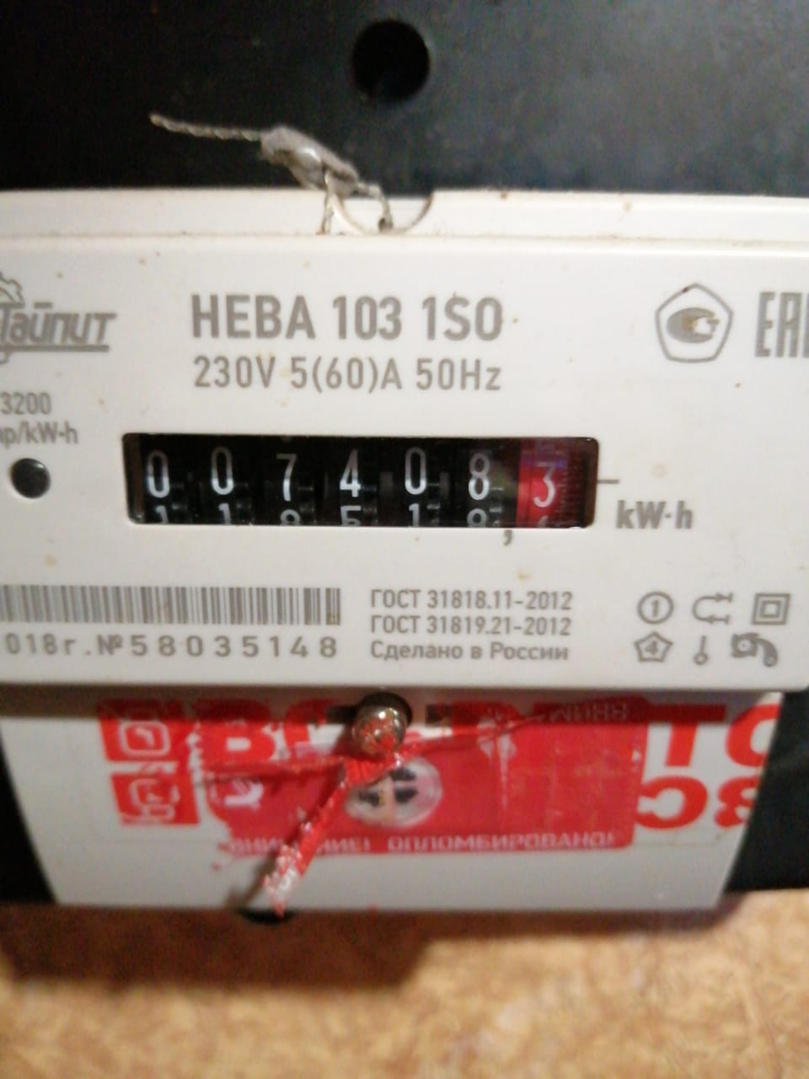
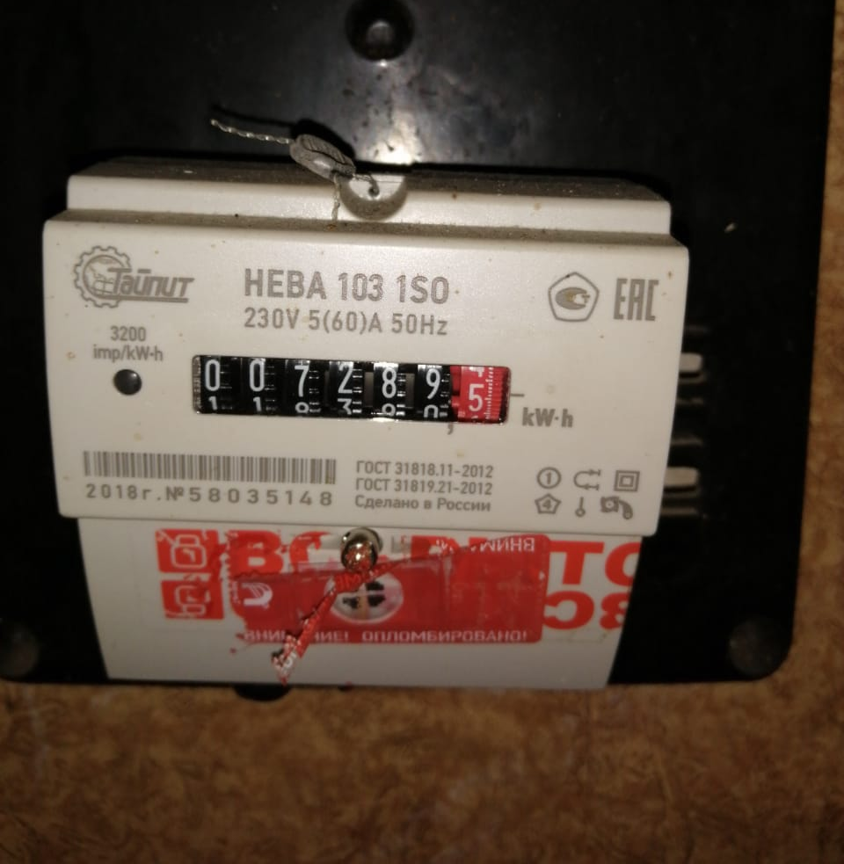
Данные о тарифах берутся из сайта Якутскэнерго
https://www.yakutskenergo.ru/opening_information/reg_goods/electro.php
Пример, взятый для вычислений показаний счетчика на одного человека.

Slide 16
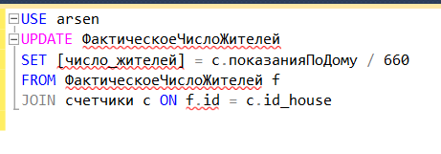
SQL-запрос для вычисления среднего количества людей в каждом доме

Slide 17
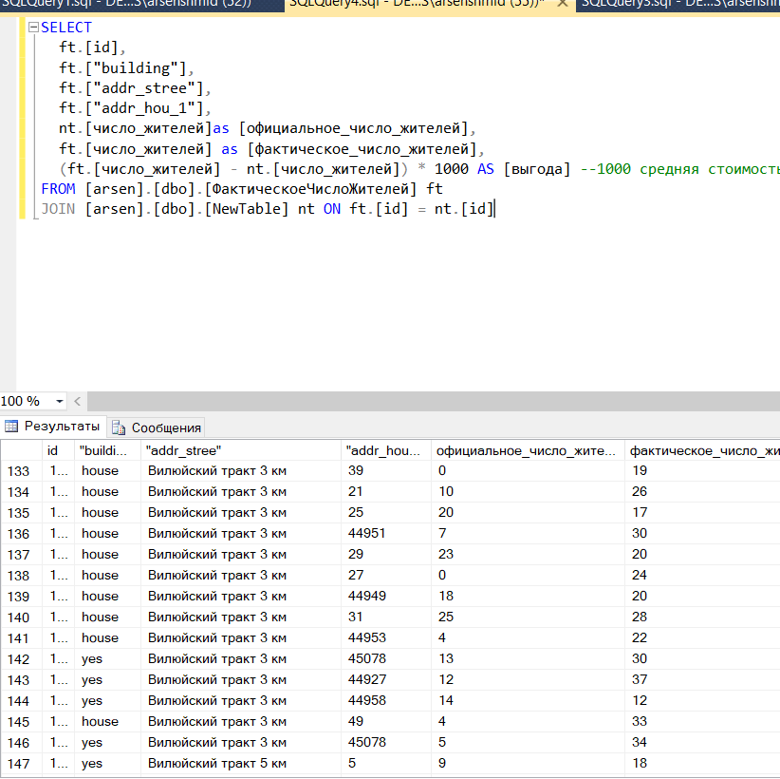
И снова SQL
Для создания новой таблицы с данными по выгоде на жилой дом,
мы используем среднее значение 1000 для содержания
1 человека управляющей компанией. Умножив это на разницу между
Фактическими и официальными показаниями количества жильцов
Мы получаем потенциальную выгоду

